Slide 1
Глобальный приоритет России в акватории мирового океана - морской маркер
Лидер проекта: А.В. Титов
генеральный директор
ООО «НТК «МорРоботСистем» (г. Астрахань)
v.1.0

Slide 2
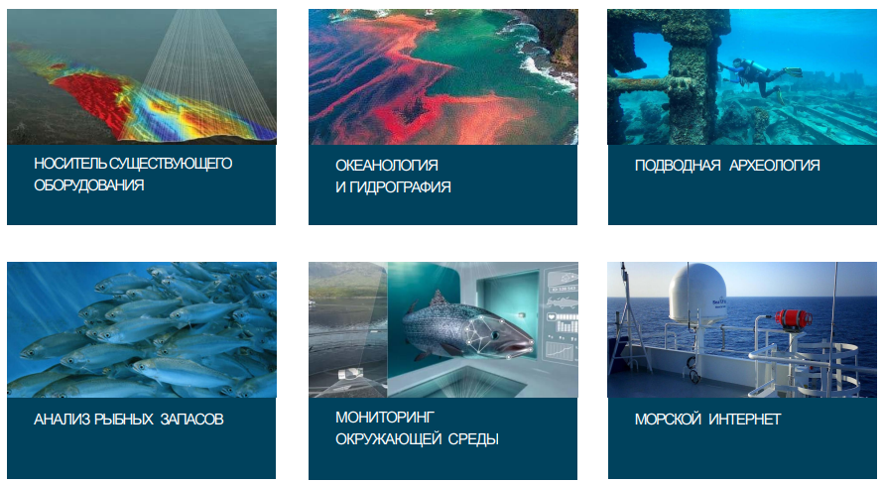
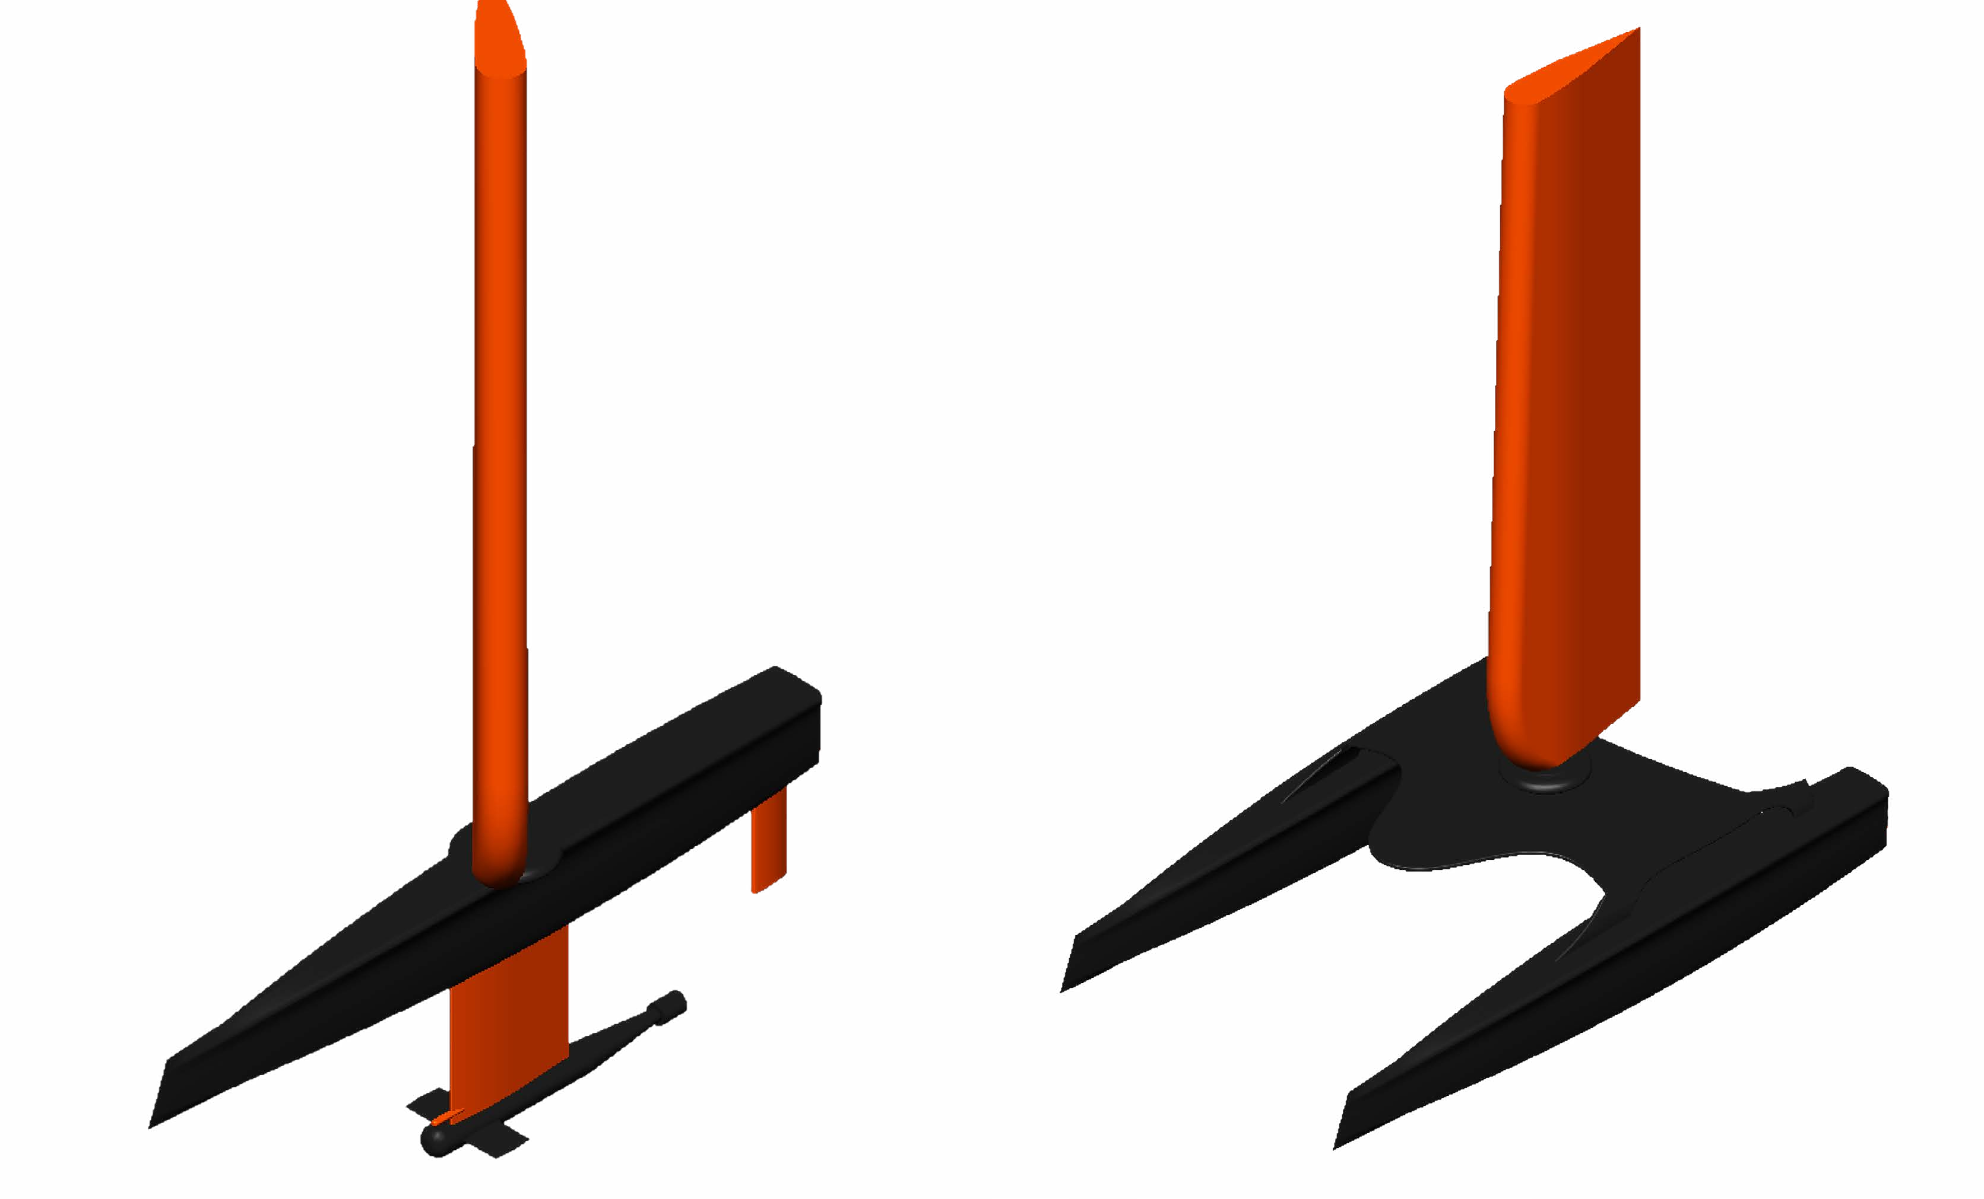
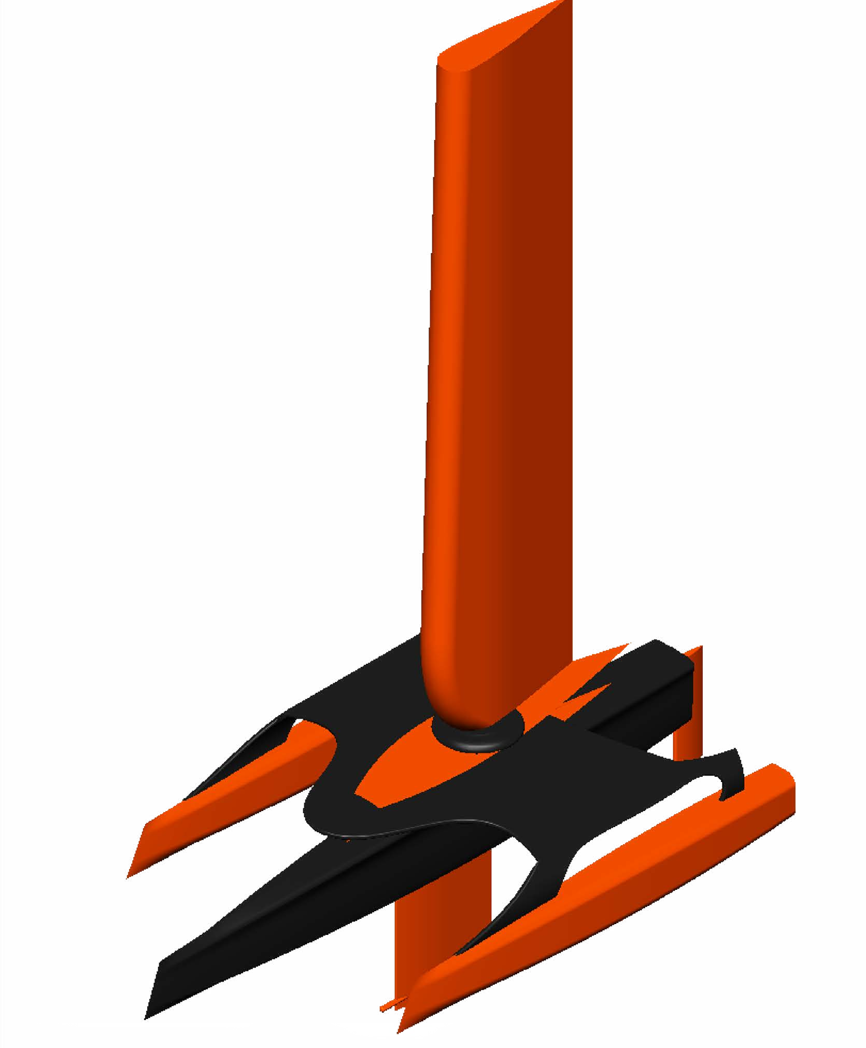
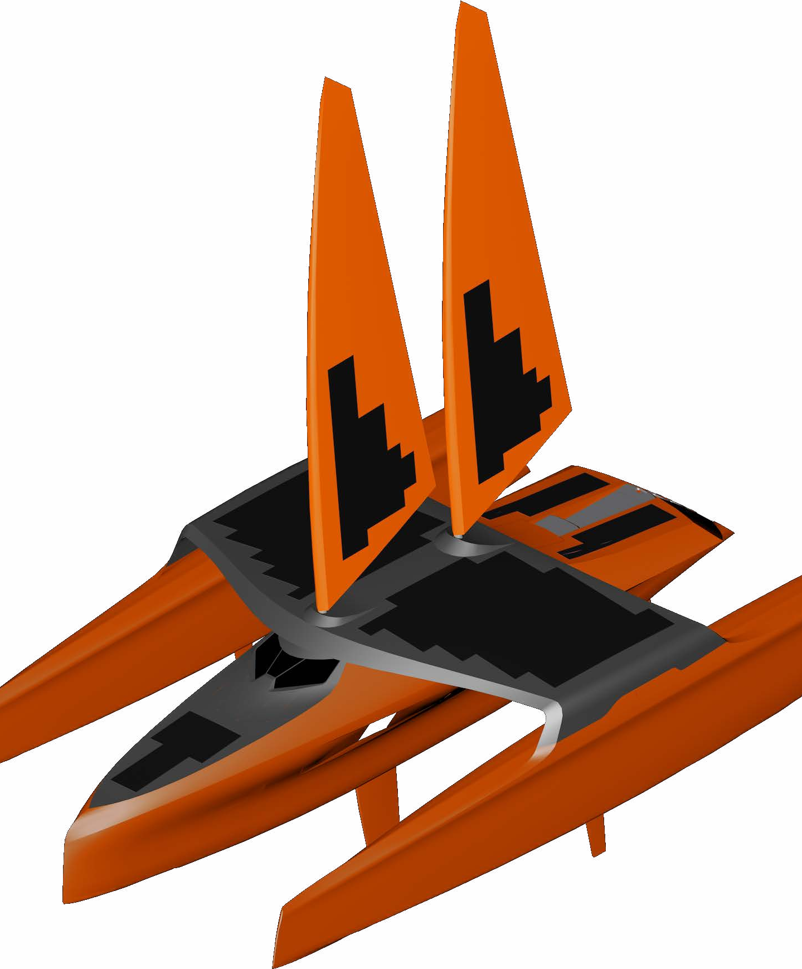
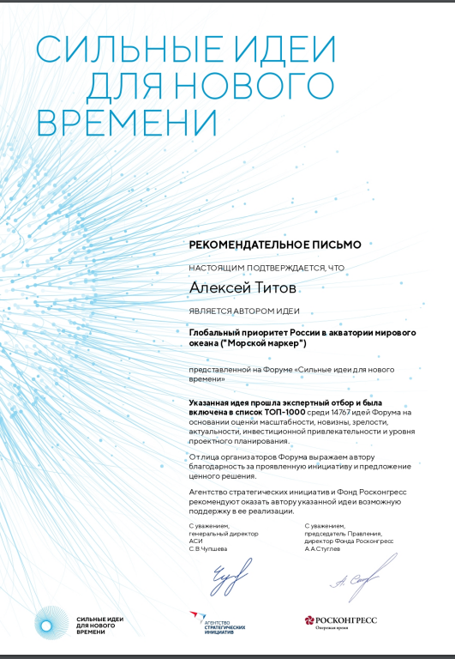






Актуальность проекта
МОРСКОЙ РОБОТ — ИДЕАЛЬНОЕ РЕШЕНИЕ ЗАДАЧ ИССЛЕДОВАНИЯ АКВАТОРИЙ
МОНОКОРПУС
КАТАМАРАН
ТРИМАРАН
ТРИМАРАН
дизайн бюро Karfidov.lab
Глобальная сеть роботизированных комплексов морского базирования, размещенных в акватории мирового океана.
Сеть «морских маркеров», обеспечивающих превосходство России в мировом океане.

Slide 3
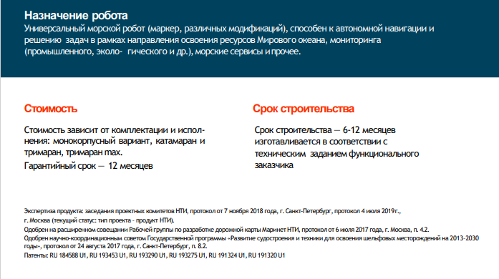

Актуальность проекта
«В Мировом океане сосредоточены и минеральные ресурсы, и колоссальные биологические, которые могут решить все продовольственные проблемы мира».

Slide 4
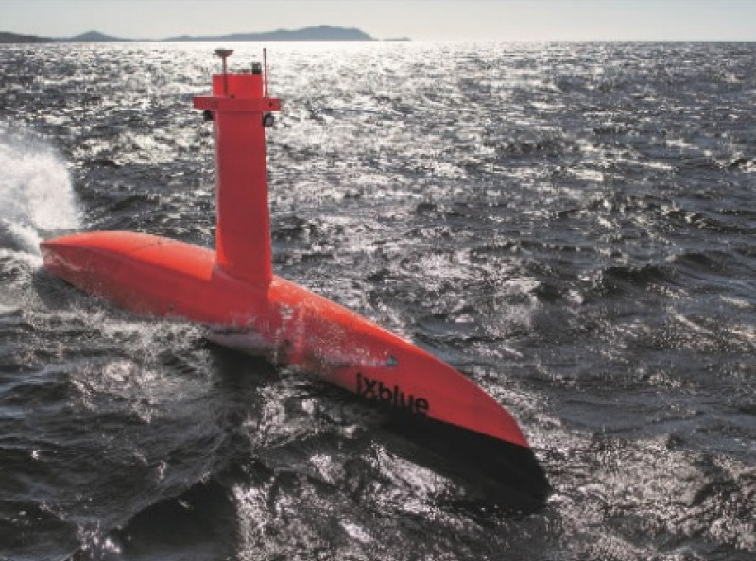
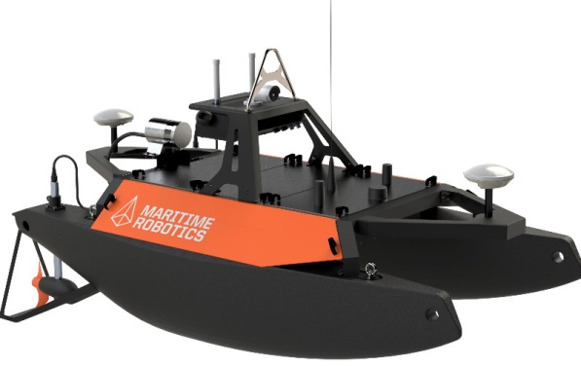
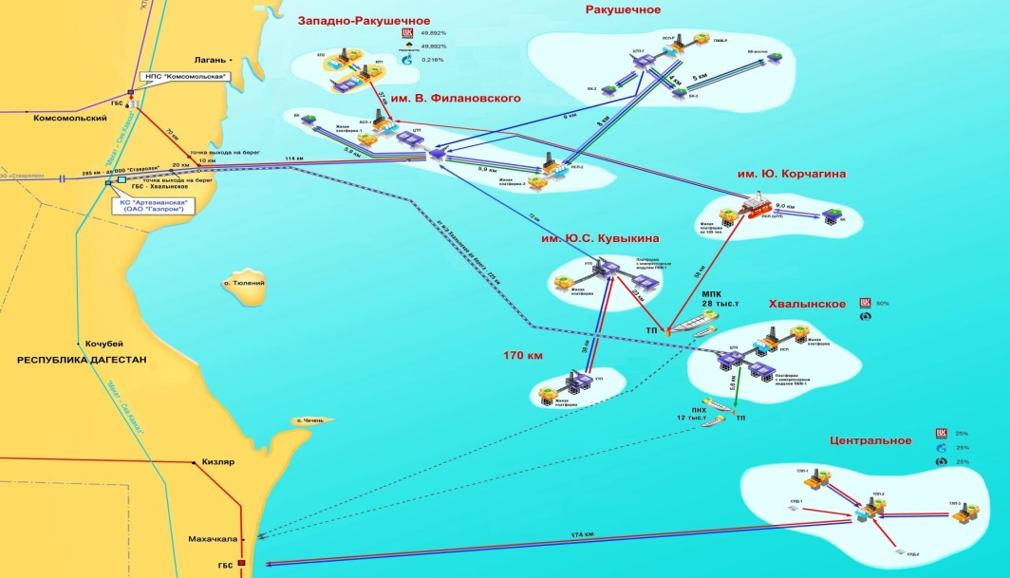
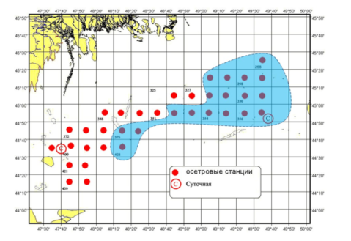
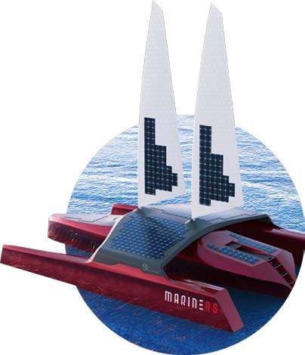

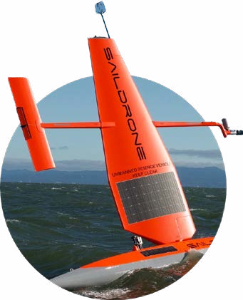
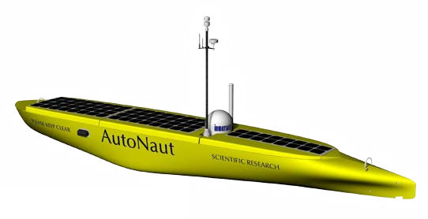
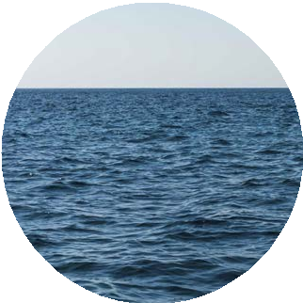
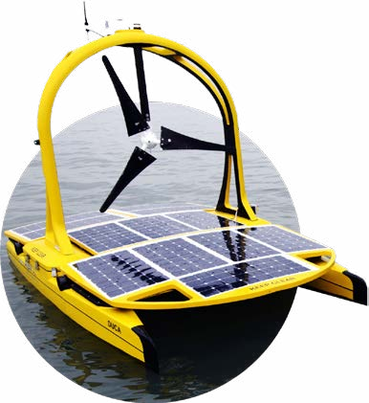
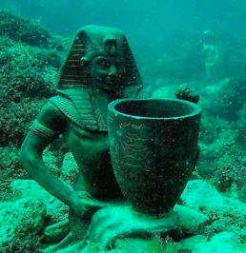
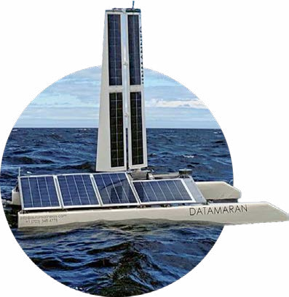
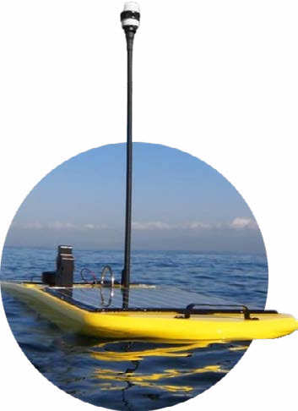

Проблема
Проблема клиента, которую вы решаете.
Отсутствие необходимого объема информации для принятия решений, сокращение издержек для получения данных данных
Почему существующих вариантов решения
не достаточно?
Экологическое сопровождение нефтегазодобычи на шельфе и морской транспортировки углеводородов
Maritime Robotics Otter USV
iXblue - DriX
Фиксирование и оценка пространственного распределения биомассы рыб в заданных акваториях
6 y>
5 y>
MarineRS
4 y>
3 y>
Autonaut
Saildrone
Геоморфологические и гидрологические исследования акватории, в пределах проведения подводной археологической разведки
C-Enduro
2 y>
Datamaran
CHOPOCTb
Wave Glider
1 y>
Sea Glider
ABTOHOMHOCTb
180 Дhen
365 Дhen

Slide 5
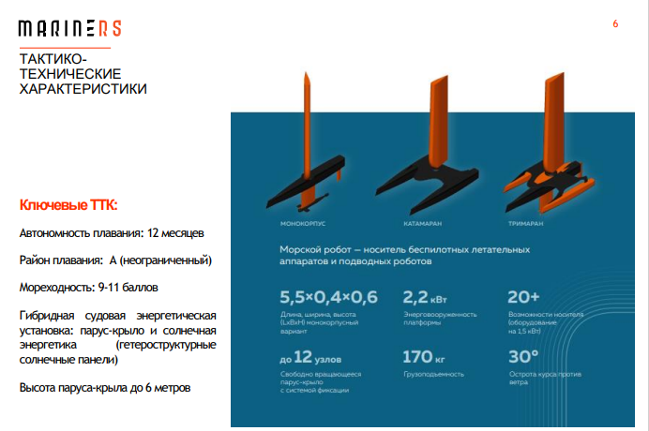
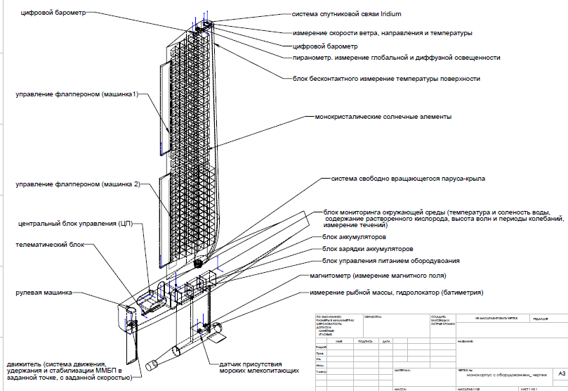
Решение
Что вы предлагаете, уникальные преимущества и выгоды для клиента.

Slide 6
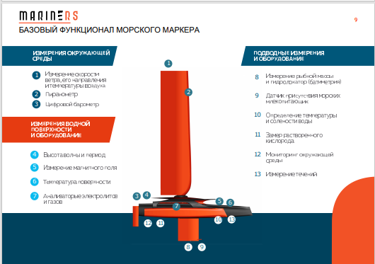
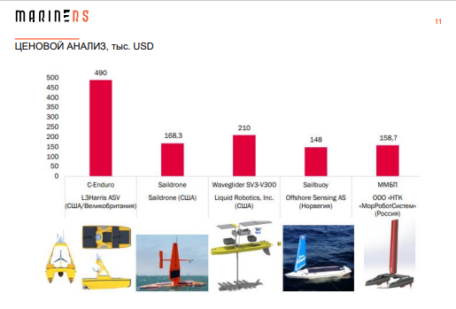
Решение
Что вы предлагаете, уникальные преимущества и выгоды для клиента.

Slide 7
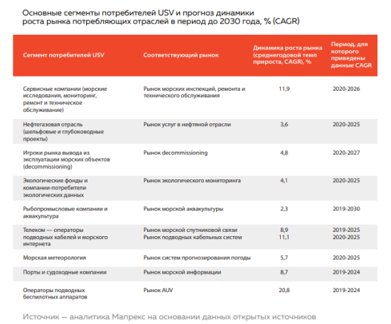

Рынок
Рынок, на котором вы работаете, его объем, рост и уровень конкуренции.

Slide 8

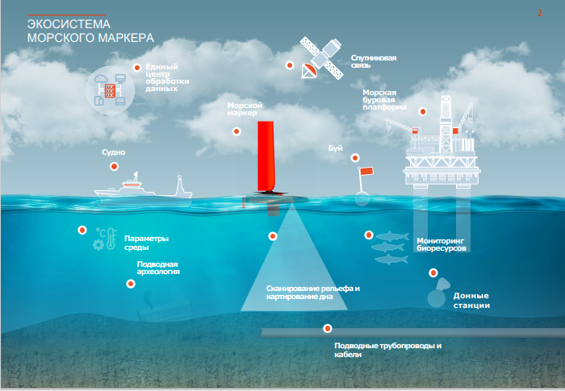
Бизнес-модель
Бизнес-модель – как вы зарабатываете или планируете.
Производство и продажа морских маркеров
Аренда морских маркеров
Формирование собственной сети морских маркеров в заданных акваториях и продажа данных

Slide 9
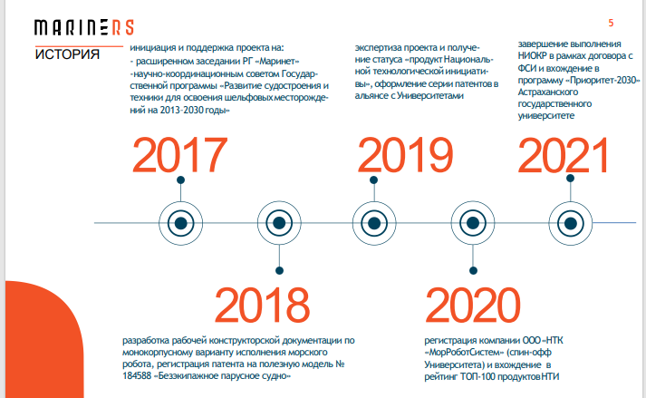
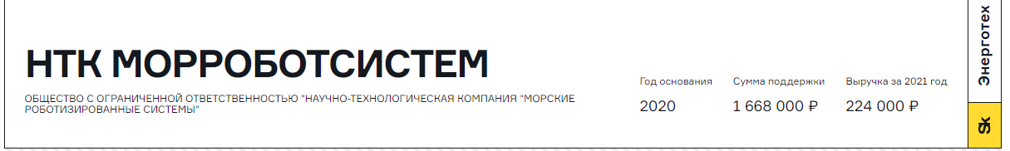

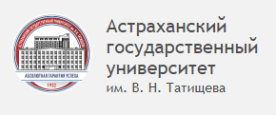
Текущие результаты
Текущие результаты: успешные кейсы, клиенты или предварительные договоренности, привлеченные инвестиции и др.
3 000 000 руб.
«Разработка программно-аппаратного комплекса «Unmanned-Ship» для морской многоцелевой беспилотной платформы (морского робота)»
2022 год финансовый план:
7 млн. руб. контракт на производство ПАК и
основных конструктивных элементов морского
маркера монокорпусный вариант (июль 2022)
Старт – 2: 10 млн. руб. (8+2 млн. руб.) (август-сентябрь 2022)
24 000 000 руб.
Стратегический проект №1. Развитие морских роботизированных технологий в Каспийском регионе («Морской робот»)

Slide 10

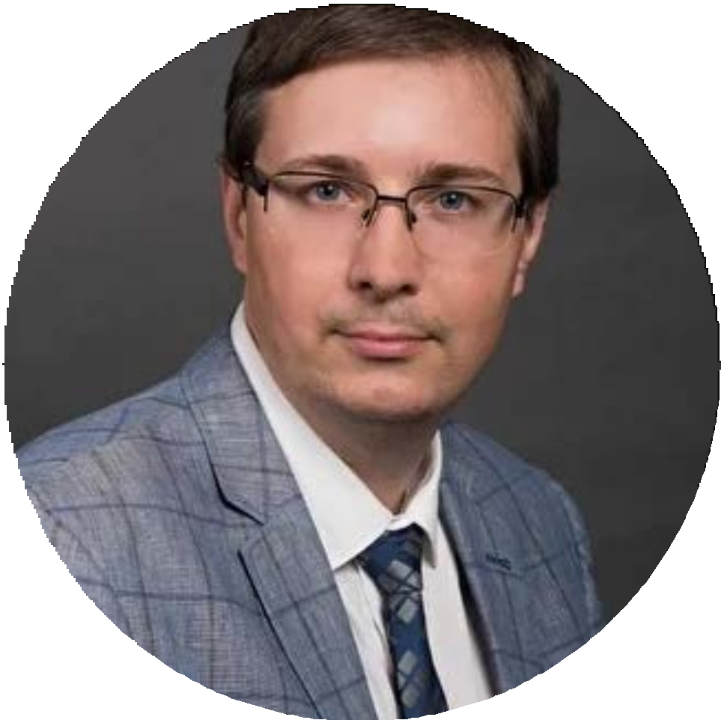
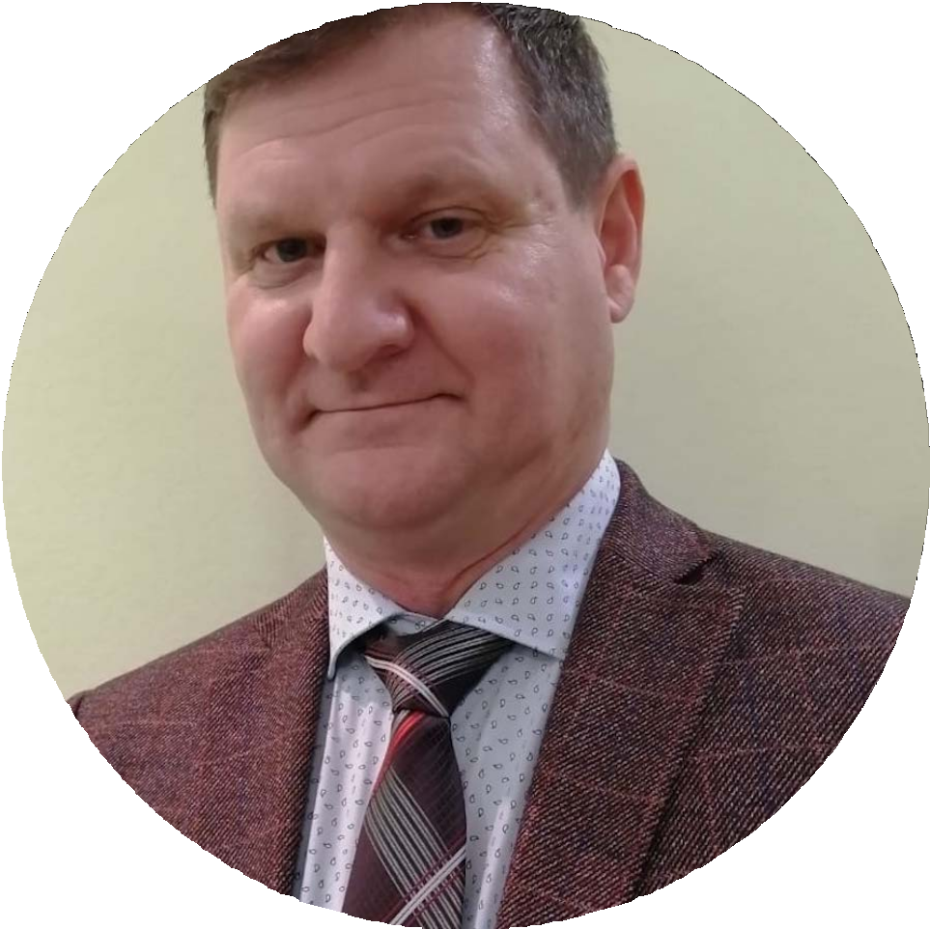
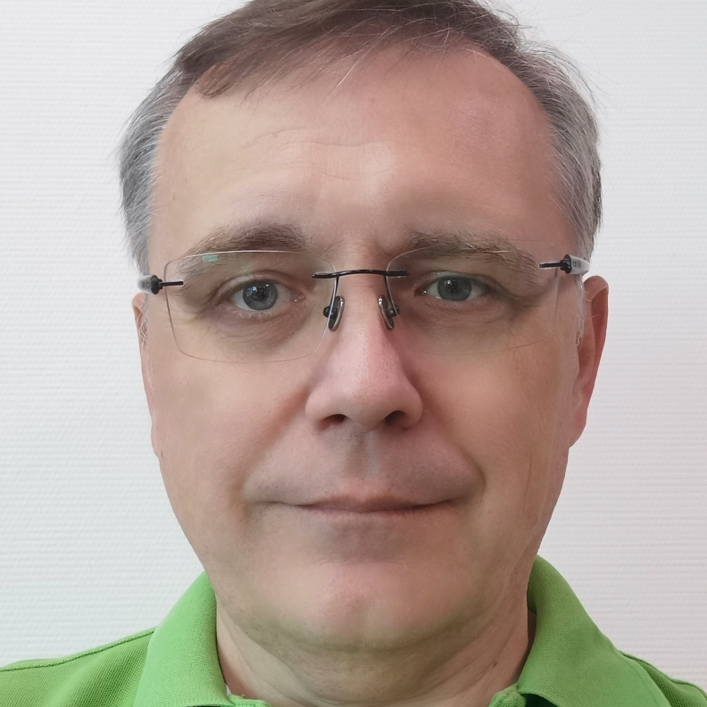
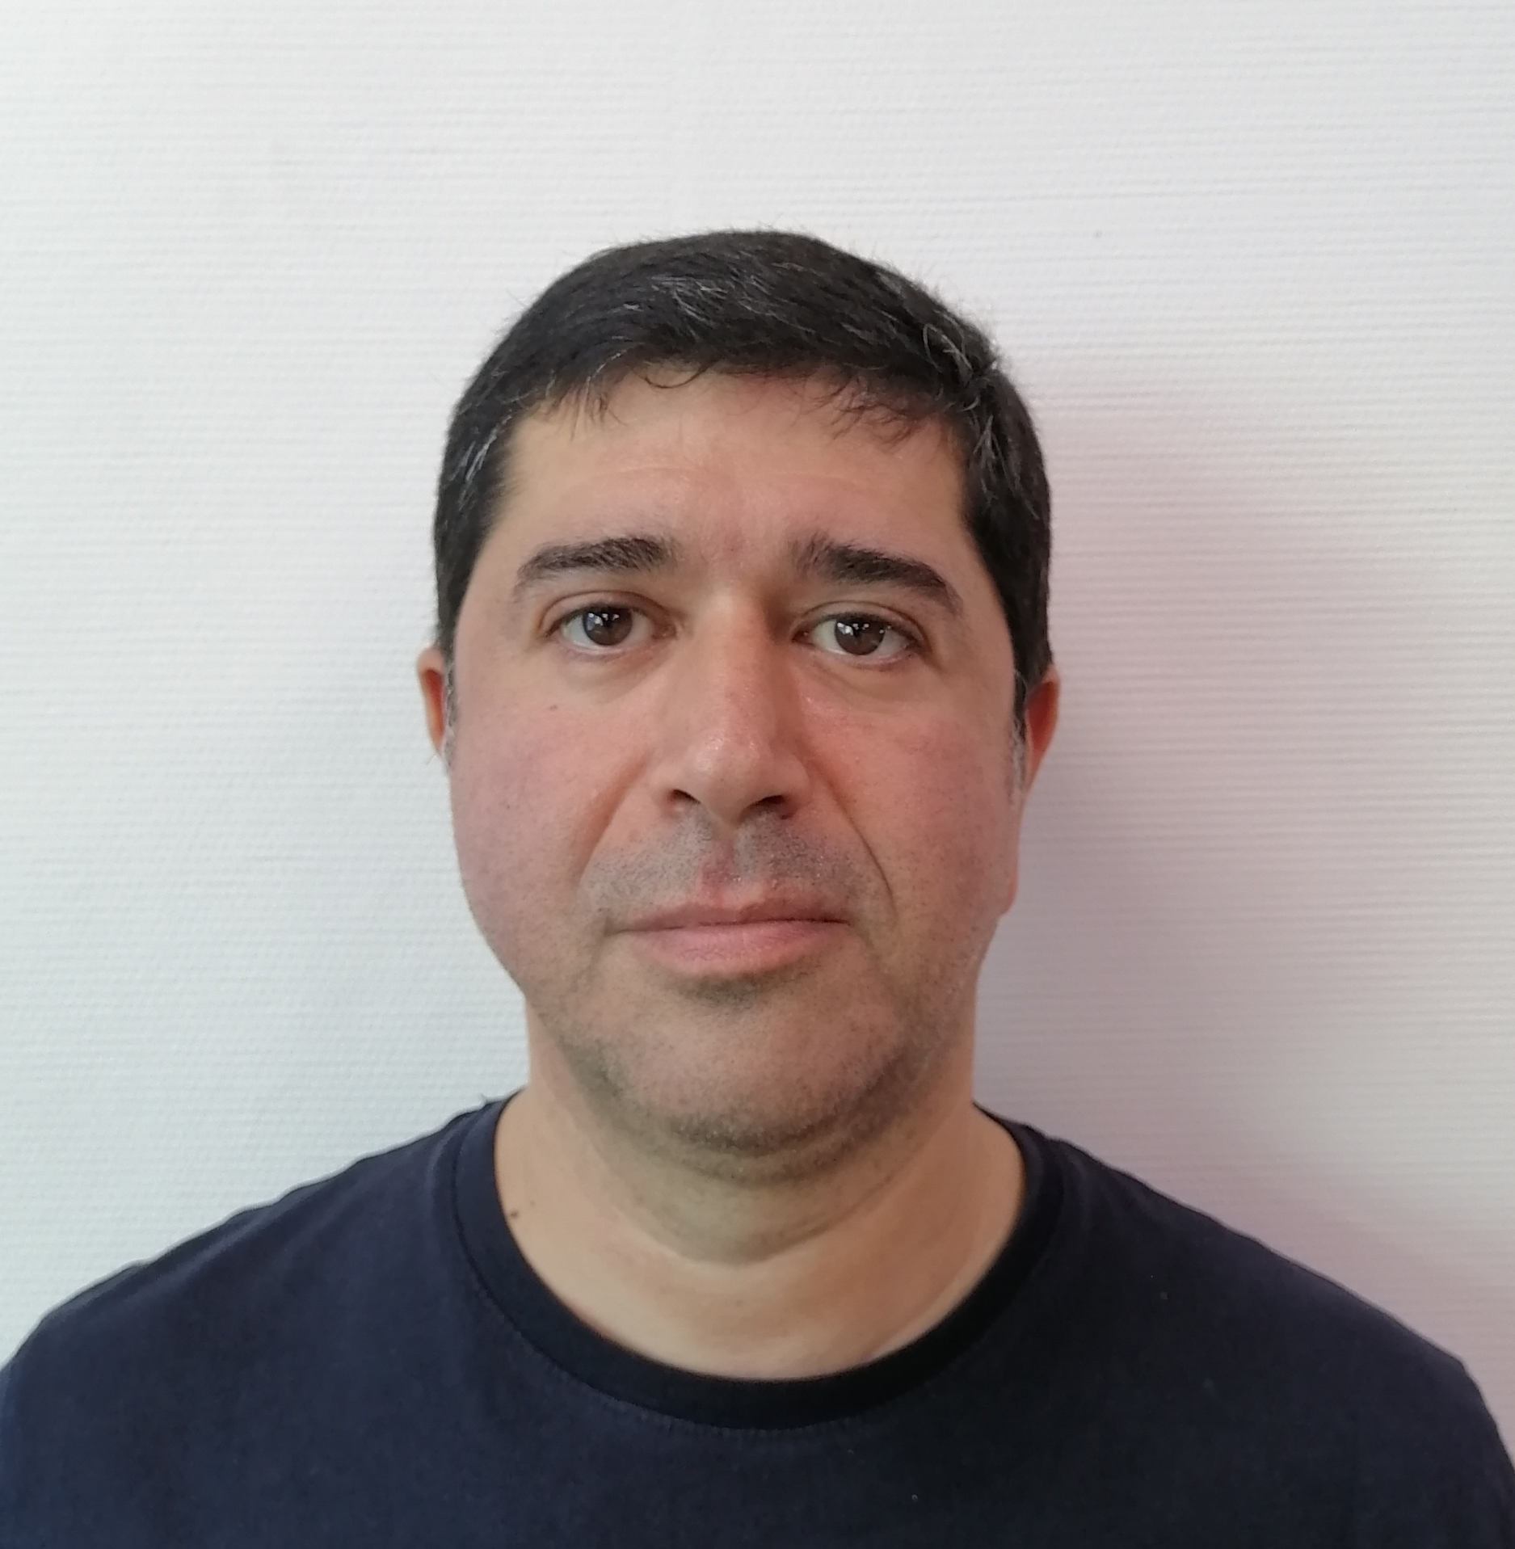
Команда
Ключевые члены ваше команды (CEO, CTO и СMO), опыт и компетенции;
CEO
CTO
CTO
CMO
Титов А.В.
лидер проекта, генеральный директор, проректор по цифровизации инновациям и приоритетным проектам ФГБОУ ВО «АГУ им. В.Н. Татищева
Павлов А.В.
Башкатов А.В.
Кандиль А.М.

Slide 11
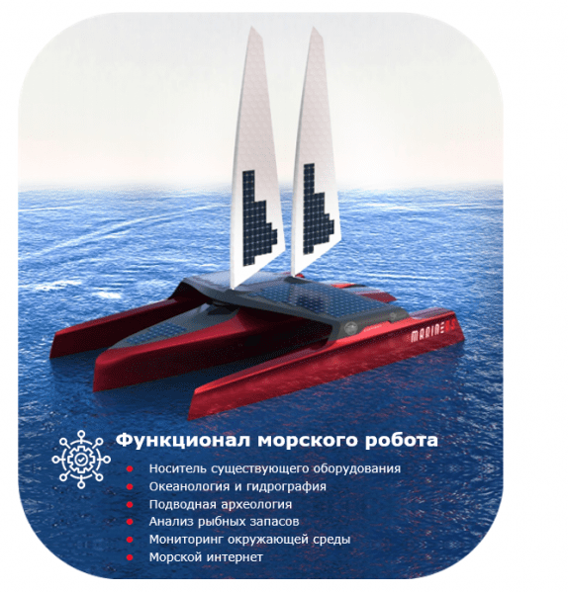
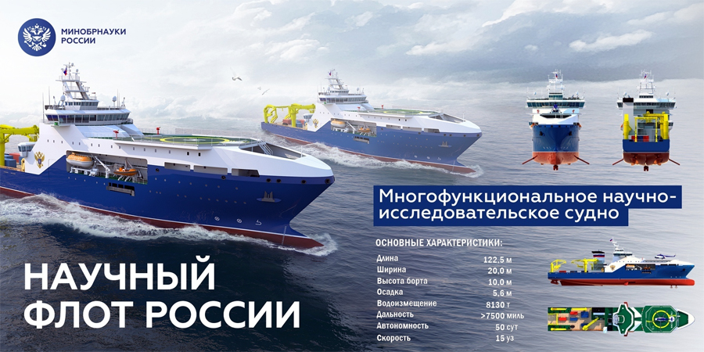
Планы развития
Планы развития, потребности и предложение для того, кому вы адресуете презентацию.
Финансирование проекта в рамках программы «ПРИОРИТЕТ-2030» ФГБОУ ВО АГУ им. В.Н. Татищева спец. часть программы (2023 г.) – в размере 210 млн. руб.
В 2021 году в России были заложены два научно-исследовательских суда, строящихся в рамках нацпроекта «Наука и университеты», предназначены для океанологических исследований в любой точке Мирового океана. Но 2 НИС - это не решение проблемы, а обновление исследовательского флота. Кроме того бюджет на эти значимые проекты составил 28,4 млрд рублей. Суда спустят на воду в 2024 году (автономность плавания НИС до 50 суток - против 12 месяцев морских маркеров).
Благодаря морским маркерам при значительно меньшем финансировании уже в 2023 году можно обеспечить необходимое присутствие России в акватории мирового океана.
Серийное производство позволит выпускать в год не менее 100 ед. морских маркеров при затратах на создание производства, выпуск продукции и их эксплуатацию в 2,29 млрд. руб.
Сам проект обладает необходимой экономической эффективностью и после основной инвестиционной фазы выйдет на окупаемость в течение 2-х лет.

Slide 12
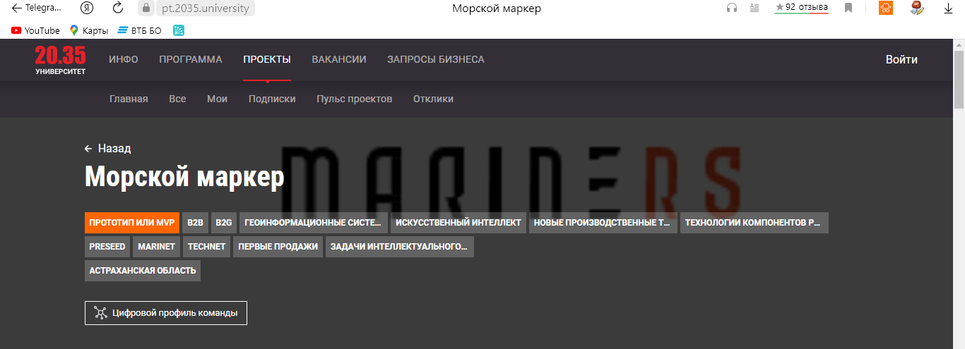
Контакты
https://pt.2035.university/project/morskoj-marker
Сайт
Телефон
email
https://www.mariners.global/
+7 (960) 851-52-62
titov@asu.edu.ru
https://ideas.roscongress.org/improject-16466/ideas/26768
Поддержите проект – голосуйте на сайте краудплатформы

